Slide 1


TRƯỜNG ĐẠI HỌC GIAO THÔNG VẬN TẢI
KHOA CÔNG NGHỆ THÔNG TIN
ĐỀ TÀI:
XÂY DỰNG WEBSITE BÁN THIẾT BỊ ĐIỆN TỬ MOLLA
ĐỒ ÁN TỐT NGHIỆP
Giảng viên hướng dẫn:
Sinh viên thực hiện:
Mã sinh viên:
Lớp:
Khóa:
Th.S Đỗ Văn Đức
Bùi Đức Trung
181203247
CNTT1
K59
Hà Nội, ngày 25 tháng 6 năm 2022

Slide 2






TỔNG QUAN VỀ ĐỀ TÀI
GIỚI THIỆU CÔNG NGHỆ
NỘI DUNG BÁO CÁO
PHÂN TÍCH VÀ THIẾT KẾ HỆ THỐNG
KẾT LUẬN
Đồ án tốt nghiệp

Slide 3

TỔNG QUAN VỀ ĐỀ TÀI
Lý do chọn đề tài:
Để đáp ứng với nhu cầu ngày càng lớn của con người, giúp mọi người có thể dễ dàng mua sắm.
Bắt kịp xu thế phát triển của thế phát triển của thế giới.
Nghiên cứu quy trình bán hàng qua mạng Internet.
Giới hạn và phạm vi:
Xây dựng website bán hàng trực tuyến với các chức năng giới thiệu sản phẩm, tìm kiếm, đặt hàng, thanh toán sản phẩm.
Phạm vi của đề tài: Sử dụng trực tuyến trên mạng Internet.
Đối tượng sử dụng: Website có thể được sử dụng bởi người quản trị, người dùng…
Đồ án tốt nghiệp

Slide 4
GIỚI THIỆU CÔNG NGHỆ
01: Tìm hiểu về PHP
01
PHP là chữ viết tắt của “Hypertext Perprocessor”
Theo Wikipedia, PHP là ngôn ngữ lập trình kịch bản hay một mã lệnh chủ yếu được dùng để phát triển các ứng dụng viết cho máy chủ, mã nguồn mở, dùng cho mục đích tổng quát.
Thực chất PHP là ngôn ngữ kịch bản nhúng trong HTML, PHP có thể đặt rải rác trong HTML
Được tối ưu hóa cho các ứng dụng web, tốc độ nhanh, dễ học và thời gian xây dựng sản phẩm tương đối ngắn nên PHP nhanh chóng trở thành một ngôn ngữ lập trình web phổ biến.
Ưu điểm:
Cấu trúc đơn giản, linh động
Có nhiều Framework, thư viện
Được support bởi cộng đồng người dùng lớn
Nhược điểm:
Còn hạn chế về cấu trúc ngữ pháp
Chỉ có thể hoạt động và sử dụng cho các ứng dụng trên web.
02
03
Đồ án tốt nghiệp
Đồ án tốt nghiệp

Slide 5
GIỚI THIỆU CÔNG NGHỆ
02: Tìm hiểu về Laravel
01
Laravel là một PHP framework, có mã nguồn mở và miễn phí, được xây dựng nhằm hỗ trợ các phần mềm, ứng dụng.
Hoạt động theo mô hình MVC: Khi người dùng gửi một yêu cầu lên hệ thống, hệ thống sẽ gửi về cho Controller xử lý các yêu cầu của người dùng. Trong quá trình làm việc đó, Controller sẽ phải thông qua lớp Model nếu muốn làm việc với Database. Sau khi xử lý, Model sẽ đưa dữ liệu về cho Controller, Controller tiếp tục đưa sang View và View hiển thị lại cho người dùng kết quả cuối cùng.
Một số lý do khiến Laravel nổi tiếng:
Dễ dàng sử dụng
Có nhiều tính năng dựng sẵn
Có các tính năng bảo mật
Có cộng đồng mạnh mẽ
02
03
Đồ án tốt nghiệp
Đồ án tốt nghiệp

Slide 6
GIỚI THIỆU CÔNG NGHỆ
03: Tìm hiểu về MySQL
01
MySQL là hệ quản trị cơ sở dữ liệu tự do mã nguồn mở phổ biến nhất thế giới và được các nhà phát triển rất ưa chuộng trong quá trình phát triển ứng dụng.
MySQL có thể đươc cài đặt trên nhiều nền tảng hệ điều hành khác nhau như Windows, Linux,..
MySQL tương thích tốt với môi trường PHP, giúp hệ thống hoạt động mạnh mẽ.
Ưu điểm:
Nhanh chóng
Mạnh mẽ và khả năng mở rộng
Độ bảo mật cao
Dễ dàng sử dụng
Nhược điểm:
MySQL bị hạn chế dung lượng, cụ thể khi số bản ghi của người dùng lớn dần sẽ gây khó khăn trong việc truy xuất dữ liệu, khiến người dùng cần áp dụng nhiều biện pháp để tăng tốc độ chia sẻ dữ liệu.
02
03
Đồ án tốt nghiệp
Đồ án tốt nghiệp

Slide 7
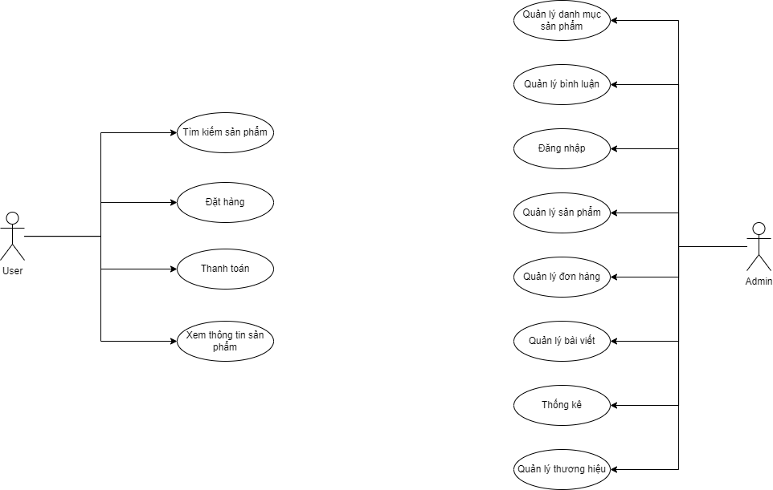
PHÂN TÍCH VÀ THIẾT KẾ HỆ THỐNG
Biểu đồ Use Case tổng quan
Đồ án tốt nghiệp
Notes:
Hệ thống có 2 tác nhân chính: khách hàng(User) và người quản trị(Admin)
Đối với người quản trị: Là người có quyền cao nhất của hệ thống, tác động đến các chức năng của hệ thống như: quản lý sản phẩm, bình luận, đơn đặt hàng,…
Đối với khách hàng: Là người tìm kiếm sản phẩm, đặt hàng, quản lý giỏ hàng, thanh toán,…

Slide 8
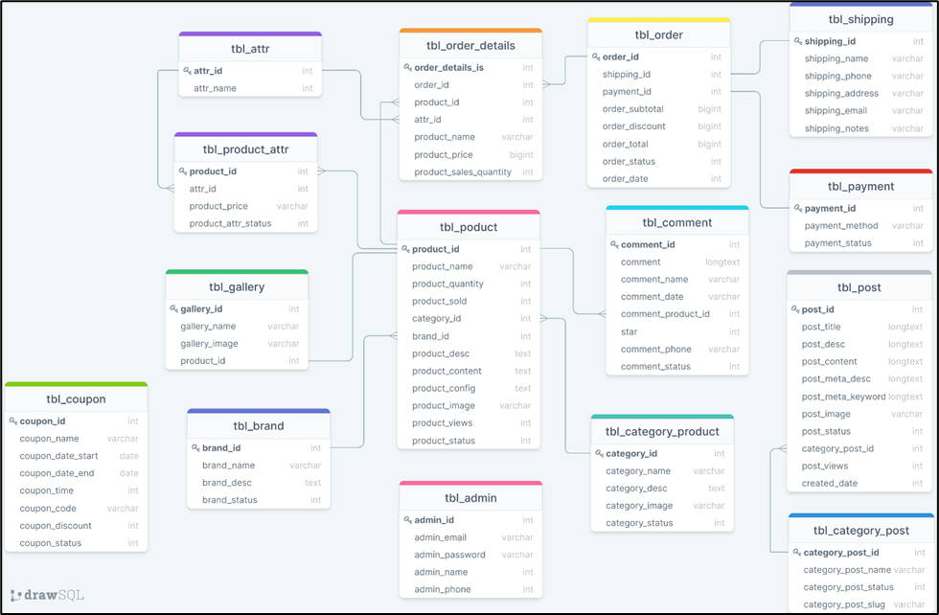
PHÂN TÍCH VÀ THIẾT KẾ HỆ THỐNG
Sơ đồ cơ sở dữ liệu
Đồ án tốt nghiệp

Slide 9

KẾT LUẬN
KẾT QUẢ ĐẠT ĐƯỢC
Xây dựng thành công website bán thiết bị điện tử đáp ứng nhu cầu đặt ra.
Nắm vững và hiểu quy trình xây dựng một website bán hàng.
Tìm hiểu và sử dụng một số công cụ để xây dựng website như: Hệ quản trị cơ sở dữ liệu MySQL, ngôn ngữ PHP và Framework Laravel 8.
MẶT HẠN CHẾ
Kỹ năng phân tích hệ thống còn nhiều hạn hẹp.
Giao diện còn một số phần chưa tối ưu.
Cần cải thiện về tốc độ xử lý cũng như cách tổ chức code
Website hiện còn đang trên quy mô lý thuyết, chưa thể thương mại hóa
Đồ án tốt nghiệp

Slide 10

KẾT LUẬN
HƯỚNG PHÁT TRIỂN:
Cải thiện thêm về chức năng và giao diện người dùng.
Tối ưu code
Bổ sung một số phương thức thanh toán.
Thương mại hóa sản phẩm
Đồ án tốt nghiệp

